Slide 1
Конституция Российской Федерации – Основной Закон государства

Slide 2
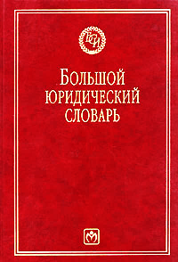
Конституция
(от лат. сonstitutio – установление, устройство) – наивысшая правовая форма, в которой прежде всего провозглашаются и гарантируются права и свободы человека и гражданина, официально закрепляются институты и нормы конституционного строя, основы государственно–правового регулирования качественных общественных связей и отношений государственной власти.

Slide 3
Значение конституции
Главное назначение конституции – закрепление и гарантирование фундаментальных прав человека и гражданина, приведение в порядок и организация государственных властей, утверждение общечеловече-ских ценностей, на которых зиждется любое общество.
Конституция – ОСНОВНОЙ закон государства!

Slide 4
Свойства конституции
носит учредительный, программный и идеологический характер;
обладает высшей юридической силой;
имеет повышенную стабильность;
выступает основой текущего законодательства;
разрабатывается и принимается в особом порядке;
имеет высшую степень защиты.

Slide 5
По способу принятия:
октроированные;
договорные;
народные.
В зависимости
от принятия,
изменения и отмены:
гибкие;
жёсткие.
ВИДЫ
КОНСТИТУЦИЙ
По юридической форме:
писаные;
неписаные.
По форме
государственного
устройства страны:
федеративные;
унитарные.

Slide 6
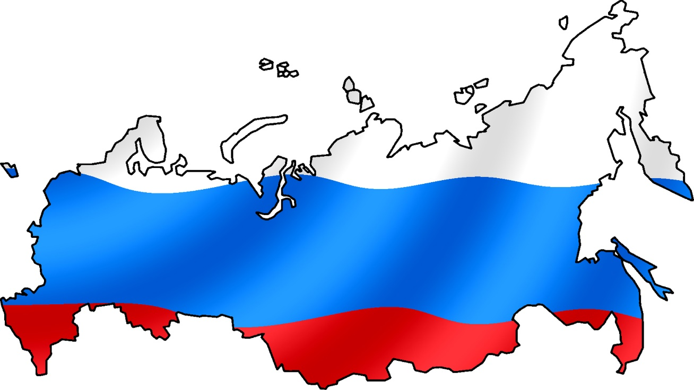
Конституция Российской Федерации –
Основной Закон государства, то есть список самых главных правил, которые установили для себя граждане Российской Федерации всенародным голосованием 12 декабря 1993 года.

Slide 7
Конституция Российской Федерации:
по способу принятия – народная;
форме написания – писаная;
по способу изменения – жёсткая;
по форме государственного устройства – федеративная;
по политическому режиму – демократическая.
Структура: преамбула; 2 раздела; 9 глав; 137 статей.

Slide 8
Преамбула Конституции РФ
Вступительная (вводная) часть, в которой дана краткая характеристика целей, условий, мотивов принятия Конституции.
В преамбуле:
провозглашается, что народ Российской Федерации принимает Конституцию;
закрепляются демократические и гуманистические ценности;
определяется место России в современном мире.

Slide 9
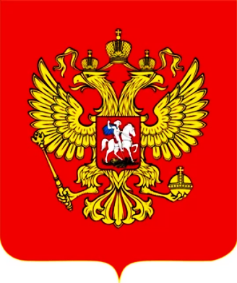
Глава 1. Основы конституционного строя (статьи 1–16)
Конституционный строй – это определённая форма, определённый способ организации государства, закреплённый в его Конституции.
Демократический строй
Республиканская форма правления
Федеративное устройство
Источник власти – народ
Правовое государство
Главная ценность – права человека

Slide 10
Глава 2. Права и свободы человека и гражданина (статьи 17–64)
Права и свободы человека образуют основу правового статуса личности, предоставляют равные возможности людей удовлетворять свои основные потребности. Они обеспечивают развитие личности и её полноценное участие в жизни общества, в экономической, социальной, политической и культурной сферах.

Slide 11
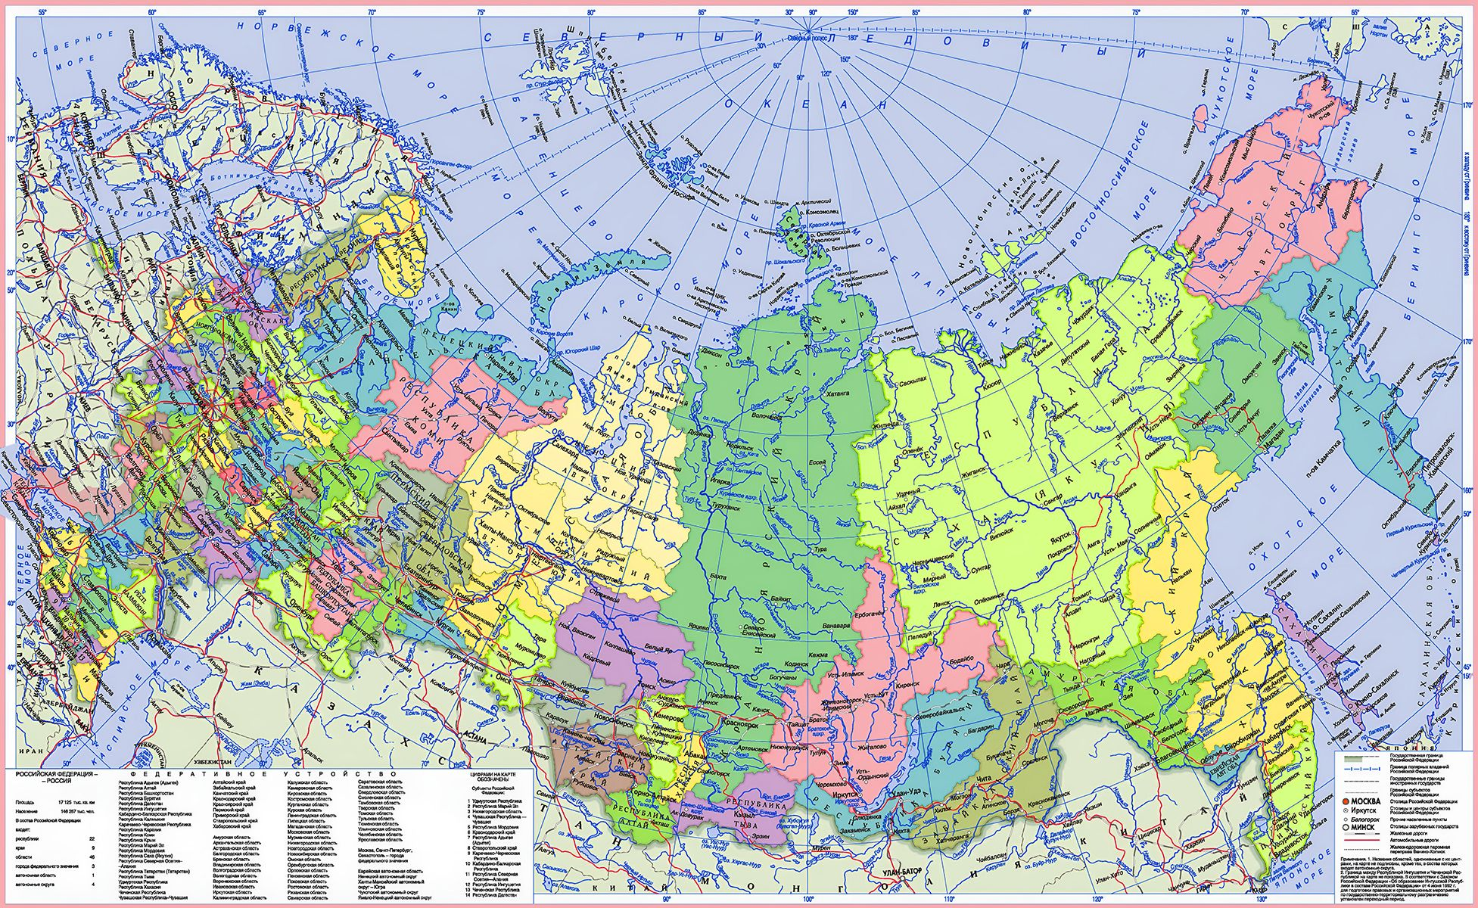
Глава 3. Федеративное устройство (статьи 65–79)

Slide 12
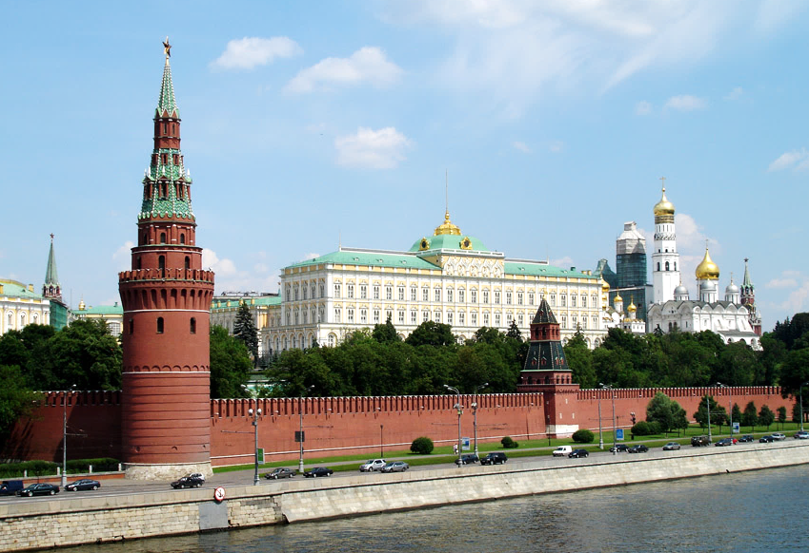
Глава 4. Президент Российской Федерации (статьи 80–93)
Президент Российской Федерации является главой государства; гарантом Конституции Российской Федерации, прав и свобод человека и гражданина.

Slide 13
Глава 5. Федеральное собрание (статьи 94–109)
Федеральное собрание (парламент) является представительным и законодательным органом Российской Федерации. Состоит из двух палат – Совета Федерации и Государственной Думы.

Slide 14
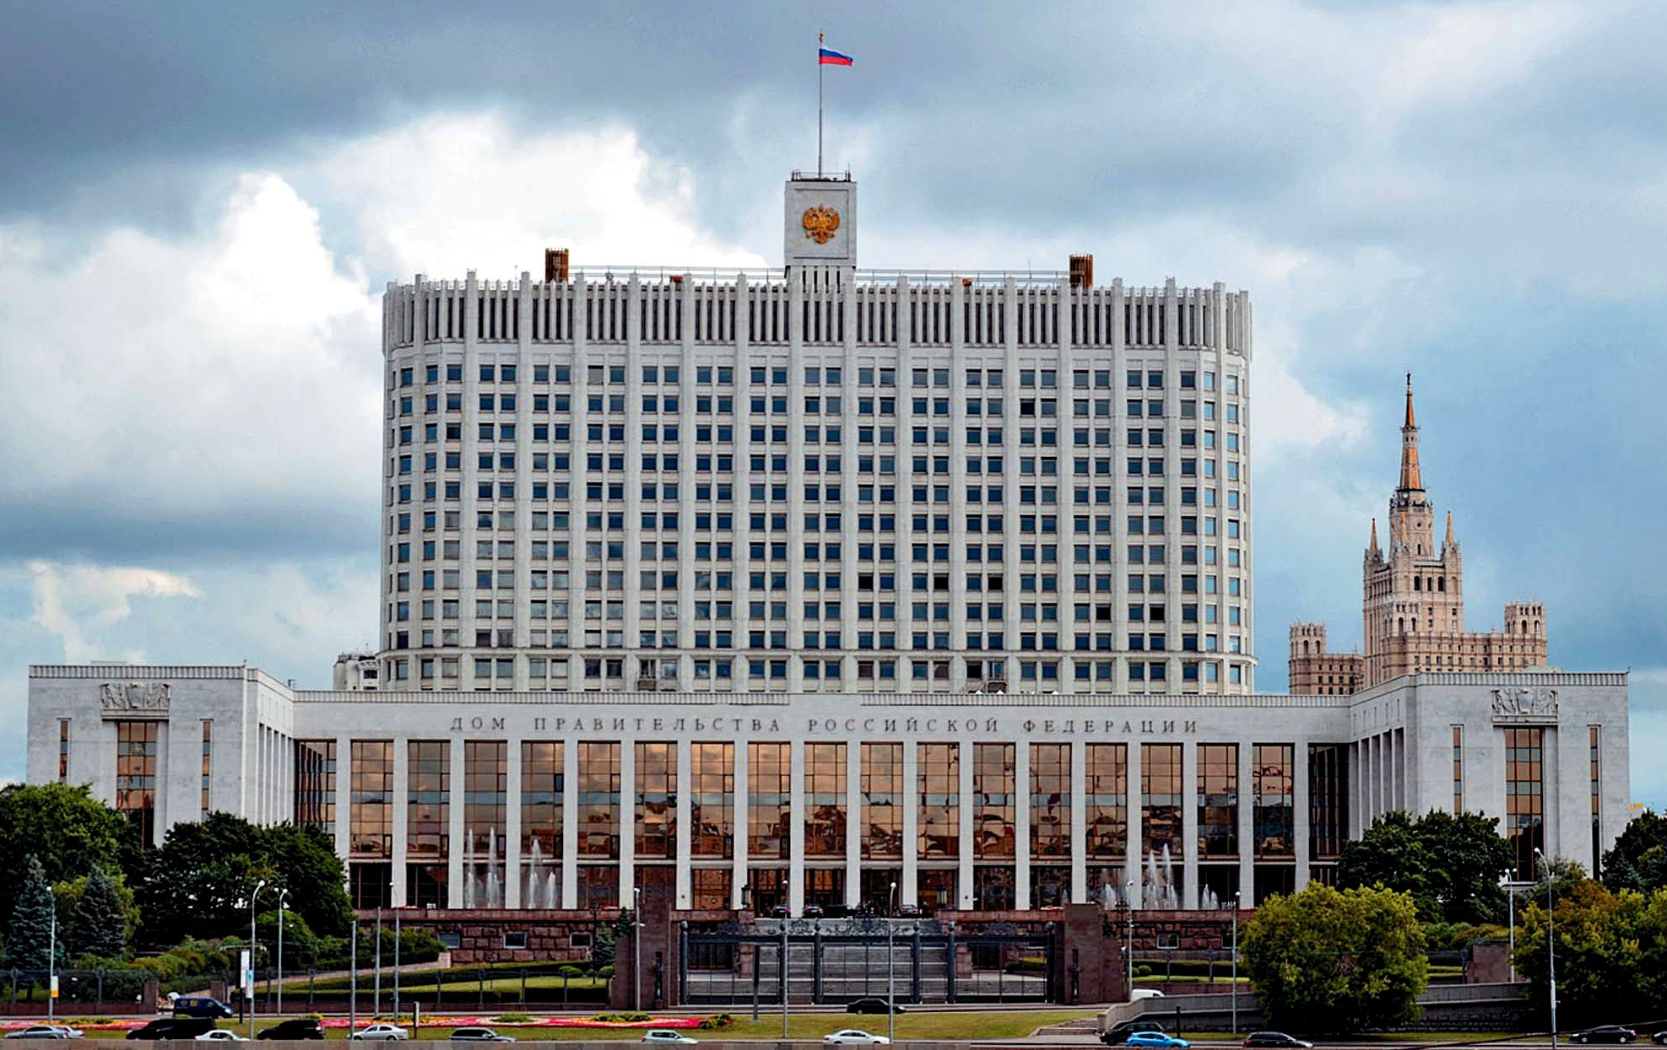
Глава 6. Правительство Российской Федерации (статьи 110–117)
Исполнительную власть Российской Федерации осуществляет Правительство Российской Федерации.

Slide 15
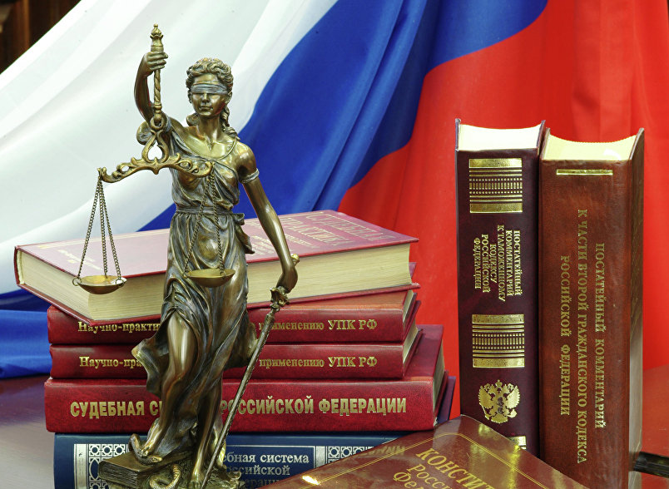
Глава 7. Судебная власть и прокуратура (статьи 118–129)
Правосудие в Российской Федерации осуществляется только судом.

Slide 16
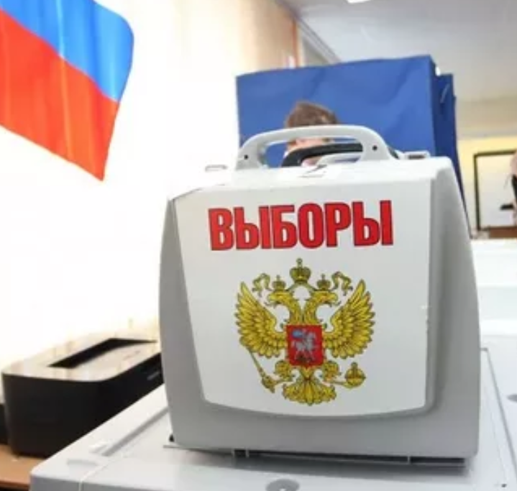
Глава 8. Местное самоуправление (статьи 130–133)
Местное самоуправление в Российской Федерации обеспечивает самостоятельное решение населением вопросов местного значения, владение, пользование и распоряжение муниципальной собственностью.

Slide 17
Глава 9. Конституционные поправки и пересмотр Конституции (статьи 134–137)
Предложения о поправках и пересмотре положений Конституции Российской Федерации могут вносить Президент Российской Федерации, Совет Федерации, Государственная Дума, Правительство Российской Федерации, законодательные органы субъектов Российской Федерации, а также группа численностью не менее одной пятой членов Совета Федерации или депутатов Государственной Думы.

Slide 18
Потенциал Конституции, её опорная роль в утверждении правового государства будут раскрыты при условии, что в её реализации, её защите примут самое активное участие не только государство в виде системы органов, но и всё общество, миллионы и миллионы людей. Действенность Конституции во многом зависит от того, насколько она усвоена, признана и поддерживается самыми широкими слоями многонационального народа России, не только властными структурами, но и рядовыми гражданами.

Slide 19
